Slide 1
CLOUD COMPUTING
Изготвили: Енчо Белезирев, Никола Попов, Георги Лулчев
спец. Информатика

Slide 2
Съдържание
Обща информация
Характеристики
Модели на доставка
Инфраструктура като услуга (IaaS)
Платформа като услуга(PaaS)
Софтуер като услуга(SaaS)
Deployment models
Частен cloud
Публичен cloud
Хибриден cloud
Общностен cloud
Сигурност
Известни Cloud доставчици

Slide 3
Обща информация

Slide 4
Обща информация

Slide 5
Характеристики
Гъвкавост
Цена
Независимост от устройства и местоположение
Поддръжка
Производителност
Продуктивност
Надеждност
Еластичност и мащабируемост

Slide 6
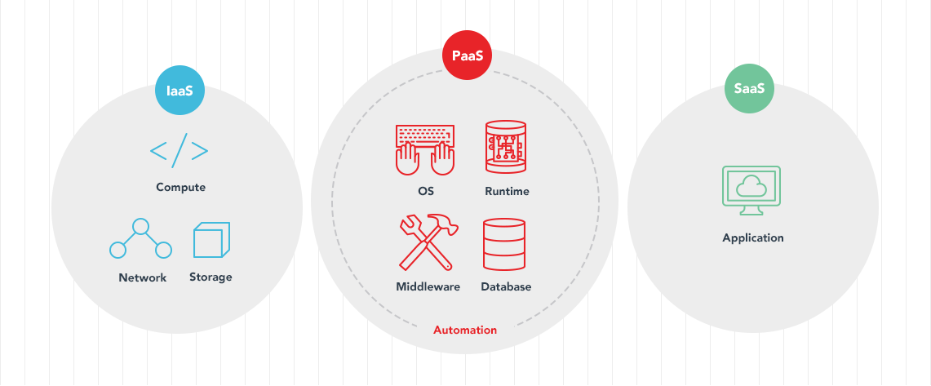
Модели на доставка

Slide 7
Инфраструктура като услуга (IaaS)

